Slide 1

Международная школа завтрашнего дня
Английская игровая школа
ТРЕНИНГ ДЛЯ РОДИТЕЛЕЙ
учащихся
заочной формы обучения
2026-2027 уч.г.

Slide 2
Отделение заочной формы обучения:
участники
взаимоотношения сотрудничество.
Ольга Анатольевна Столярчук,
соучредитель, заместитель директора
по учебно-воспитательной работе

Slide 3
Отделение заочной формы обучения:
ОСНОВОПОЛАГАЮЩИЕ ДОКУМЕНТЫ.

Slide 4

Федеральный закон
«Об образовании в Российской Федерации»
№ 273-ФЗ
Принят Государственной Думой РФ
21 декабря 2012 года
Вступил в силу 1 сентября 2013 года

Slide 5
Статья 1. Предмет регулирования настоящего Федерального закона
1. Предметом регулирования настоящего Федерального закона являются общественные отношения, возникающие в сфере образования в связи с реализацией права на образование, обеспечением государственных гарантий прав и свобод человека в сфере образования и созданием условий для реализации права на образование.

Slide 6
Статья 17
Способы получения образования
и формы обучения
В РФ образование может быть получено:
В организации,
осуществляющей образовательную деятельность,
в очной, очно-заочной и заочной форме
Вне организации,
осуществляющей образовательную деятельность,
в форме семейного образования
и самообразования

Slide 7
Статья 17
Получение образования вне организации,
осуществляющей образовательную деятельность,
может осуществляться в форме:
семейного образования (1-11 класс)
самообразования (10-11 класс)

Slide 8
Статья 17
Получение образования в организации,
осуществляющей образовательную деятельность,
может осуществляться
для учащихся 1-11 классов
в следующих формах:
очная
очно-заочная
заочная

Slide 9
Частное учреждение
общеобразовательная организация
Международная школа завтрашнего дня
реализует 2 формы обучения
для учащихся 1-11 классов:
очная
заочная

Slide 10
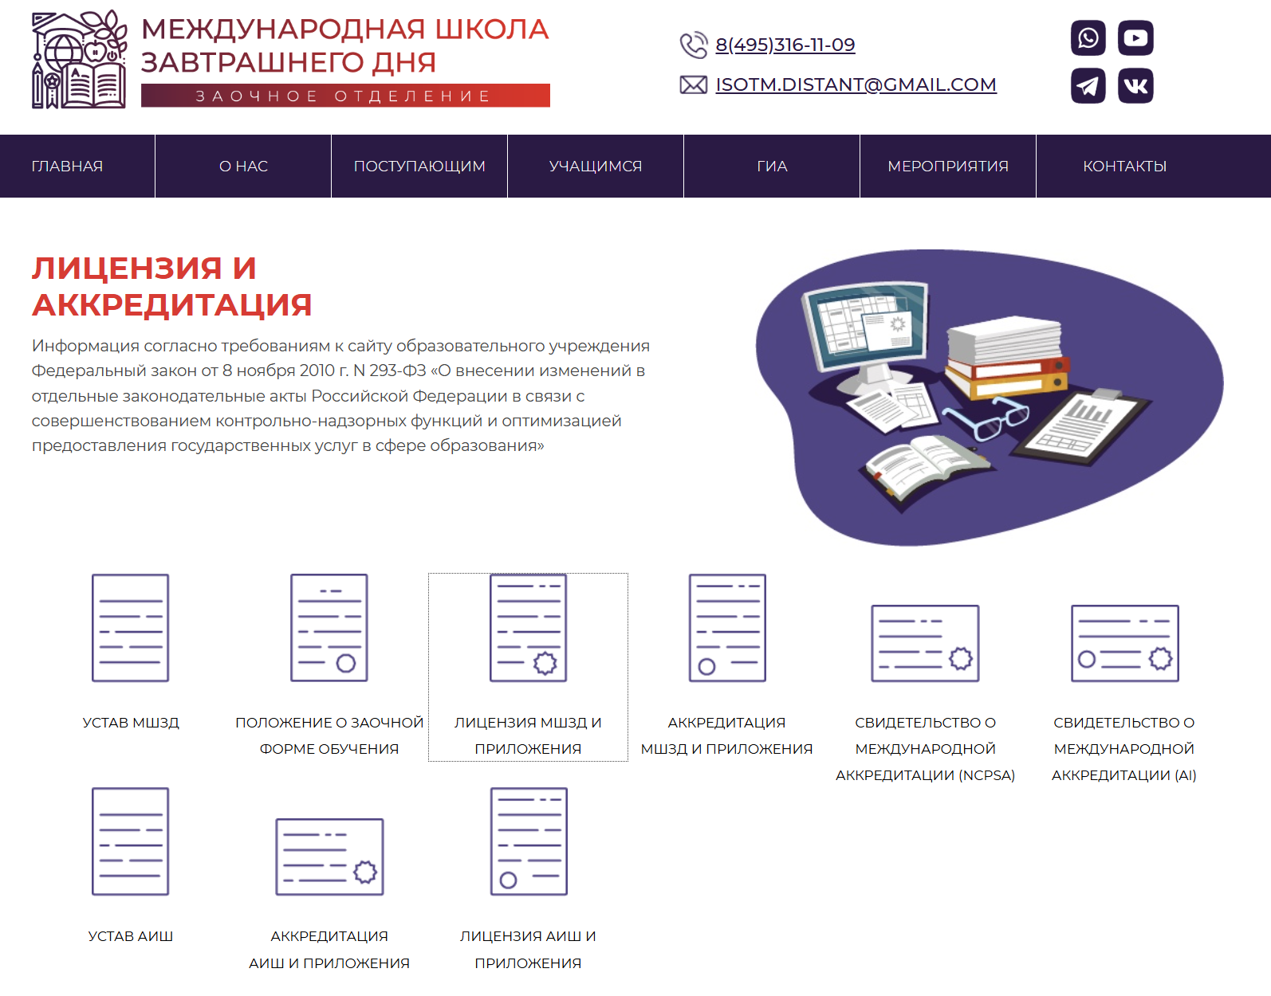
https://distant.isotm.ru/

Slide 11
www.fgos.ru
ЧТО ТАКОЕ ФГОС?
Федеральные государственные образовательные стандарты - совокупность требований, обязательных при реализации основных образовательных программ начального общего, основного общего, среднего (полного) общего, начального профессионального, среднего профессионального и высшего профессионального образования образовательными учреждениями, имеющими государственную аккредитацию.

Slide 12
ЗАЧЕМ НУЖНЫ ФГОС?
Федеральные государственные образовательные стандарты обеспечивают:
единство образовательного пространства Российской Федерации;
преемственность основных образовательных программ начального общего, основного общего, среднего (полного) общего, начального профессионального, среднего профессионального и высшего профессионального образования.

Slide 13
Государственная лицензия и аккредитация
Департамента образования г.Москвы
на начальное, основное и среднее
общее образование для детей
и дополнительное образование
для детей и взрослых
Аттестаты государственного образца РФ

Slide 14
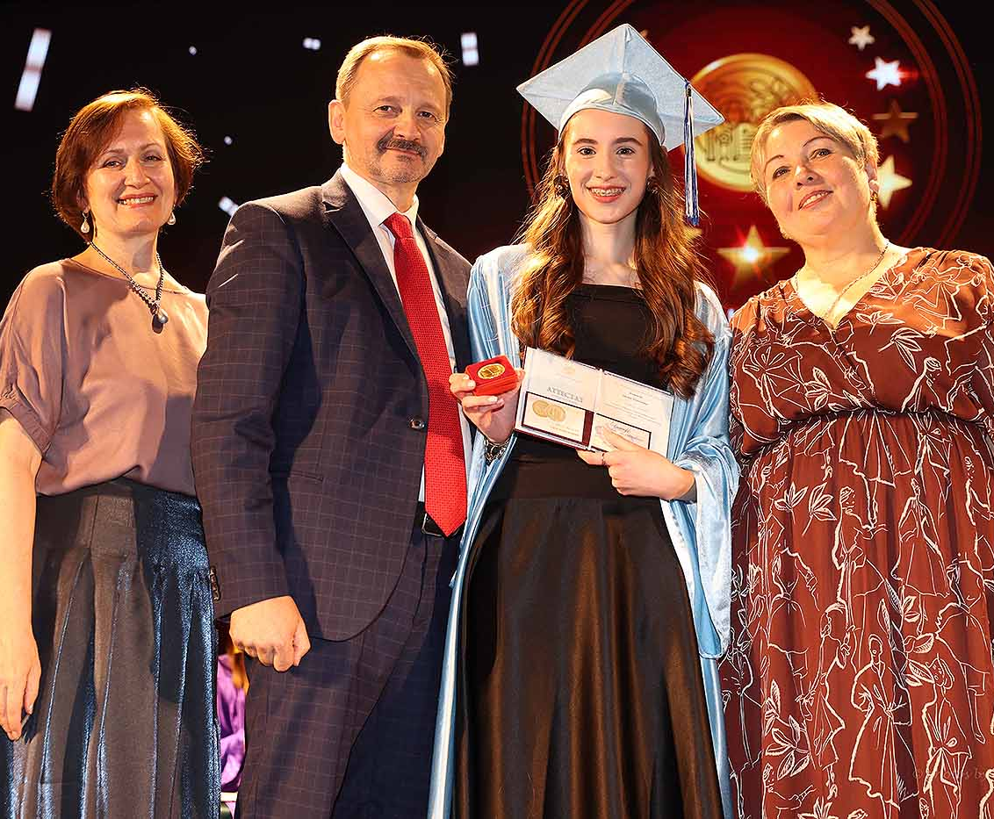
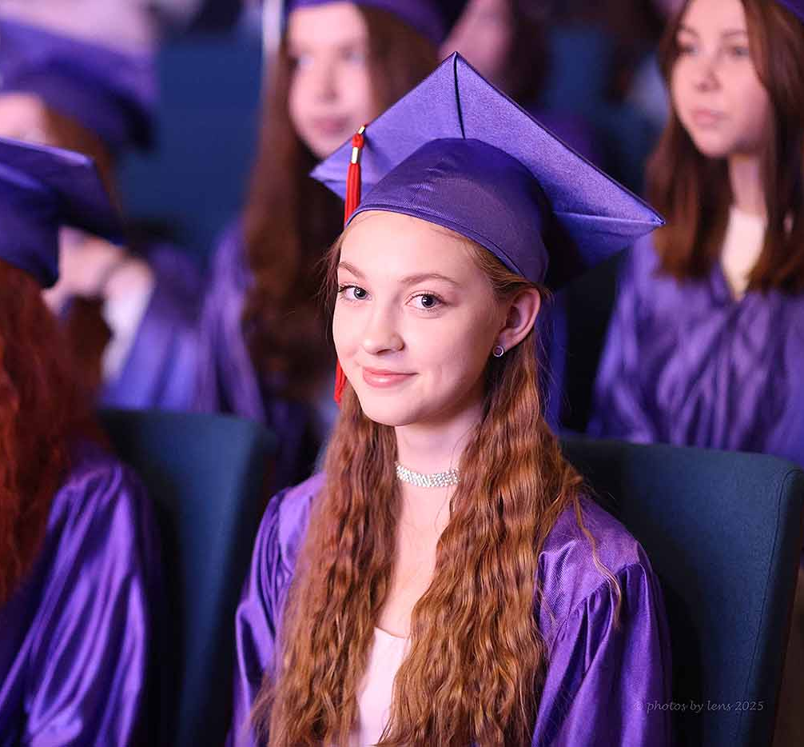
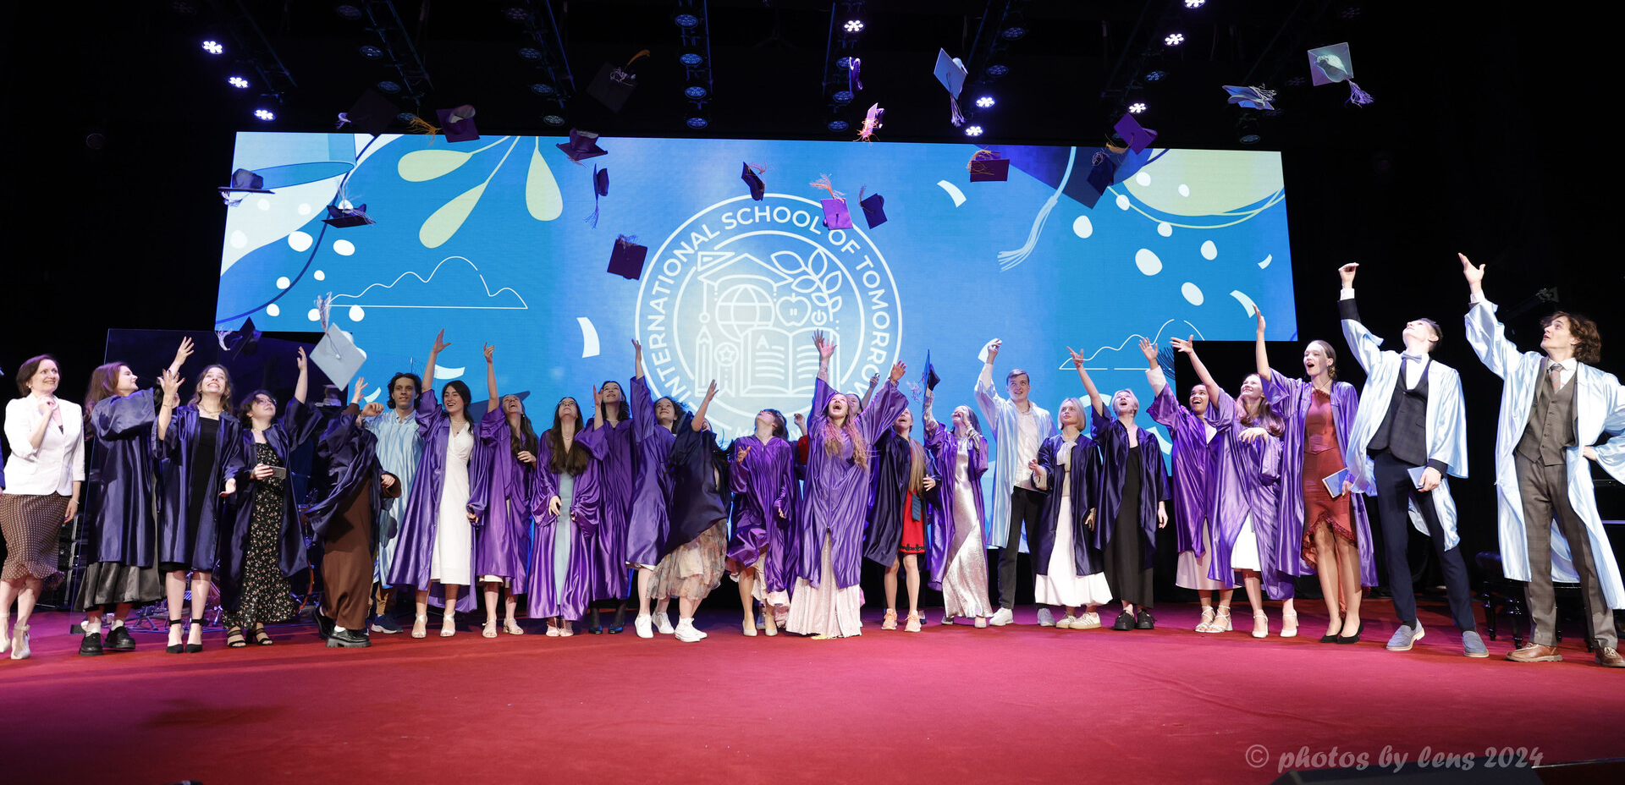
ВЫПУСНИКИ
2025-2026 учебного года
9 класс - 353 человека
55 выпускников получили аттестат с отличием.
11 класс – 259 человек
Золотую медаль «За успехи в учении» вручили 34 выпускникам.
Серебряную медаль «За успехи в учении» получили 42 выпускника.
Московской медали «За успехи в обучении» удостоены 32 выпускника.

Slide 15
Аккредитация
2 международных аккредитационных агентств
Аттестаты из аккредитованной зарубежной организации

Slide 16
https://distant.isotm.ru/

Slide 17
Адрес сайта Международной школы завтрашнего дня
www.schooloftomorrow.ru

Slide 18
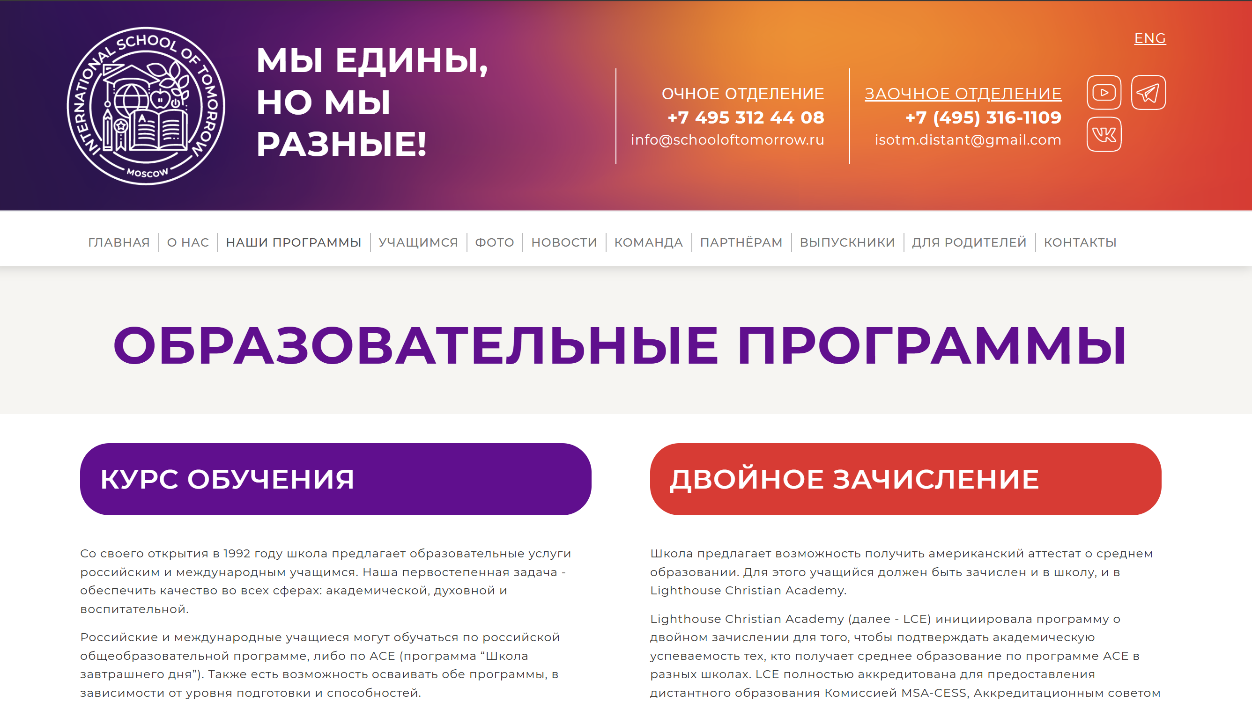
https://schooloftomorrow.ru/

Slide 19
Адрес сайта отделения заочной формы обучения МШЗД
www.distant.isotm.ru

Slide 20

https://distant.isotm.ru/

Slide 21
Отделение заочной формы обучения:
ВЗАИМООТНОШЕНИЯ

Slide 22
ДОГОВОР ОБ ОБУЧЕНИИ
в Международной школе завтрашнего дня
Предмет договора
Обязательства сторон
Права сторон

Slide 23
Международная школа завтрашнего дня
Английская игровая школа
ТРЕНИНГ ДЛЯ РОДИТЕЛЕЙ
учащихся
заочной формы обучения
2026-2027 уч.г.

